Slide 1
Výsledky činnosti ČIŽP za rok 2018
29. 4. 2019

Slide 2
Činnost ČIŽP v roce 2018, plán pro rok 2019, základní shrnutí
Celkové počty kontrol a pokut v roce 2018
Nejvyšší uložené pokuty v roce 2018 – TOP10
Počty kontrol, počty pokut a jejich výše za rok 2018 celorepublikově, v rámci Prahy a Středočeského kraje, nejzávažnější případy
CITES – „exkluzivní záchyty“ v roce 2018

Slide 3
Kontroly v roce 2018
ČIŽP provedla loni celkem 16 572 kontrol - ve srovnání s rokem 2017 nárůst o 708.
Na jednoho inspektora připadlo v průměru 41 kontrol (stejně jako v roce 2017).
Celkem uděleny pokuty v právní moci ve výši přes 100 milionů Kč - o cca 12,7 mil. méně než v roce 2017.
Počet rozhodnutí o opatření k nápravě v právní moci – 229 (v roce 2017 – 252) a pravomocně uložených návrhů k zastavení nebo omezení činnosti - celkem 38 rozhodnutí (v roce 2017 – 22).
Plán pro rok 2019 - provést cca 16 tisíc kontrol - s přehledem splněn.

Slide 4
Pokuty za rok 2018
ČIŽP uložila vloni celkem 2547 pravomocných pokut (v roce 2017 – 2655).
Celková výše uložených pokut v právní moci činila 100 274 621 korun (2017 - 113 051 685).
Oproti roku 2017 klesla celková výše pokut o zhruba 12 milionů korun (trend větší kázně provozovatelů).
Nejvíce pokut padlo za odpady (855), což je několikaletý trend.

Slide 5
Nejvyšší pokuty za rok 2018 - ČR
Kalibo s.r.o. - 5 000 000 Kč
Firma převzala velké množství (7708 tun) odpadů, aniž by byla k převzetí odpadů oprávněna.
Jednalo se celkem o 111 druhů odpadů kategorií nebezpečný a ostatní. Například louhy, strusky, kaly z fosfátování, kaly čištění komunálních odpadních vod…
Není jasné, co se s přijatými odpady skutečně stalo.
Společnosti byla také uložena pokuta 300 tisíc korun za nesoučinnost.

Slide 6
Nejvyšší pokuty za rok 2018 - ČR
Lesy ČR – 3 500 000 Kč
Pokuta za to, že Lesy ČR neprováděly včasná a dostatečná opatření proti šíření kalamitních škůdců – kůrovců.
Kontrola probíhala na 6 lesních správách - Bruntál, Jablunkov, Město Albrechtice, Jeseník, Šternberk, Rožnov pod Radhoštěm.
ČIŽP v těchto porostech zjistila stromy, které byly napadeny kůrovcem, ovšem nebyly včas vytěženy a asanovány.

Slide 7
Nejvyšší pokuty za rok 2018 - ČR
JT Company s.r.o. – 2 000 000 Kč
Firma v zákonné lhůtě dvou let nezalesnila cca 1,85 hektaru vytěžených holin v katastru obce Krásná v Beskydech na Frýdecko-Místecku. Ohrozila tím životní prostředí v lesích.
Při kontrolách plnění opatření k nápravě ČIŽP zjistila, že naprosto žádná opatření v ochraně a obnově lesa firma neprovedla.
Ani po několikerých výzvách s inspektory nekomunikovala.

Slide 8
Činnost OI Praha – počty kontrol
Rok | OI Praha
2018 | 2 221
2017 | 2 200
2016 | 2 169
2015 | 2 279
2014 | 2 057
2013 | 2 195

Slide 9
Činnost OI Praha – počty kontrol dle složek
ROK | OOH | OOV | OOO | OOP | OOL
2013 | 572 | 665 | 480 | 476 | 138
2014 | 574 | 710 | 553 | 563 | 129
2015 | 695 | 612 | 346 | 479 | 122
2016 | 583 | 600 | 374 | 452 | 124
2017 | 587 | 635 | 428 | 560 | 142
2018 | 552 | 668 | 442 | 626 | 122

Slide 10
Činnost OI Praha – počty a výše pokut
Rok | Počet |  | Výše (Kč)
 | vydaných | v právní moci
2013 | 323 | 271 | 25 521 820
2014 | 336 | 280 | 27 262 395
2015 | 354 | 329 | 23 512 095
2016 | 299 | 281 | 19 792 500
2017 | 257 | 268 | 20 714 875
2018 | 208 | 210 | 16 660 900

Slide 11
Nejvyšší pokuty za rok 2018 - ČR
AVE CZ odpadové hospodářství s.r.o. – 1 000 000 Kč
Provozovatel skládky odpadů Mšeno na Mělnicku uvedl za roky 2014 a 2015 nepravdivé údaje v hlášení o produkci a nakládání s odpady – nepravdivě za toto období vykázal 24 739 tun odpadů.
Dále neodvedl za 27 502 tun odpadů uložených do skládky v letech 2014, 2015 a části roku 2016 odpovídající finanční rezervu stanovenou odpadovým zákonem na budoucí rekultivaci.

Slide 12
Nejvyšší pokuty za rok 2018 - ČR
AVE CZ odpadové hospodářství s.r.o. – 1 000 000 Kč
Provozovatel skládky odpadů Hořovice na Berounsku uvedl za roky 2014, 2015, 2016 nepravdivé údaje v hlášení o produkci a nakládání s odpady – nepravdivě za toto období vykázal bezmála 35 tisíc tun odpadů.
Dále za rok 2015 a část roku 2016 neodvedl za 13 304 tun odpadů uložených do skládky odpovídající finanční rezervu stanovenou odpadovým zákonem na budoucí rekultivaci.

Slide 13
Činnost OI Praha – nejvyšší pokuty
EKOMEX s.r.o. – 800 000 Kč
Pokuta za porušení zákona o odpadech, kdy v odvolacím řízení MŽP rozhodnutí ČIŽP potvrdilo. Nabytí právní moci 14. září 2018.
Předmětem činnosti společnosti byl sběr a výkup odpadů, a to včetně mobilního sběru. Inspekce zjistila, že k těmto předáním odpadů byla zapojenými subjekty vytvářena smyšlená odpadová dokumentace, sloužící k zastření skutečného nakládání s odpady.
Viz Kalibo s.r.o.

Slide 14
Činnost OI Praha – nejvyšší pokuty
A.P.E. s.r.o. – 500 000 Kč
Pokuta za porušení zákona o odpadech, kdy v odvolacím řízení MŽP rozhodnutí ČIŽP potvrdilo. Nabytí právní moci 19. prosince 2018.
Předmětem činnosti společnosti byl sběr a výkup odpadů, a to včetně mobilního sběru. Inspekce zjistila, že k těmto předáním odpadů byla zapojenými subjekty vytvářena smyšlená odpadová dokumentace, sloužící k zastření skutečného nakládání s odpady.
Viz Kalibo s.r.o.

Slide 15
Činnost OI Praha – nejvyšší pokuty
Pražské vodovody a kanalizace, a.s. – 400 000 Kč
Pokuta uložena za porušení zákona na ochranu ovzduší.
Provozovatel stacionárního zdroje Kalové hospodářství Drasty Ústřední čistírny odpadních vod Praha provozoval stacionární zdroj bez platného povolení. V současné době je věc u soudu.

Slide 16
Činnost OI Praha – pozitivní informace
Zprovoznění Nové vodní linky – ÚČOV Praha
ČIŽP OI Praha vydala rozhodnutí o nápravném opatření pro Hlavní město Prahu v roce 2012 – zajistit plnění zákonných požadavků na kvalitu vypouštěných odpadních vod danou nařízením vlády č. 61/2003 Sb.
Inspektoři OI Praha se vyjadřovali k projektu, zúčastňovali se kontrolních dnů stavby.
V září roku 2018 byla Nová vodní linka uvedena do zkušebního provozu.

Slide 17
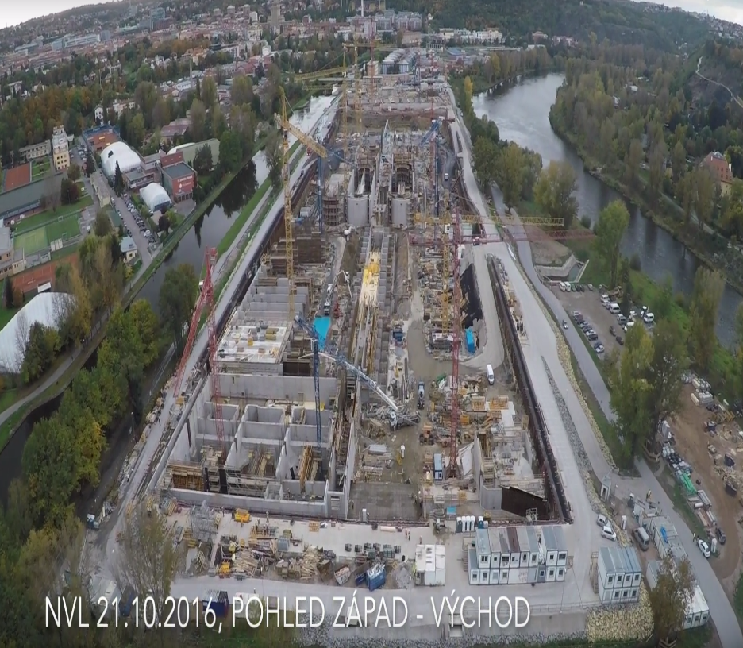
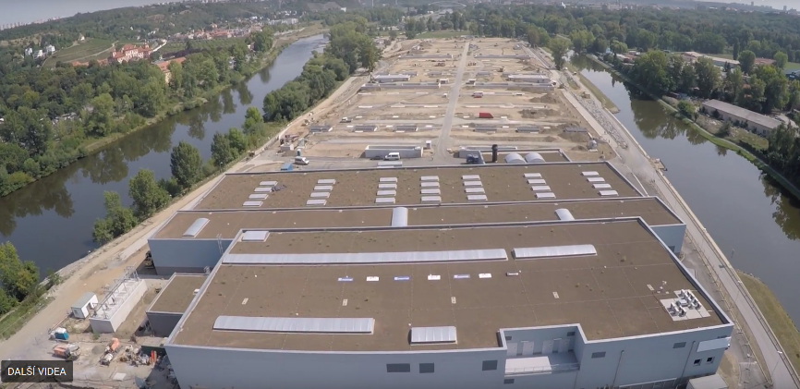
Činnost OI Praha – pozitivní informace
Zprovoznění Nové vodní linky – ÚČOV Praha (foto zdroj: Praha.eu)

Slide 18
CITES v roce 2018
Inspektoři provedli 593 kontrol podle zákona o obchodování s ohroženými druhy rostlin a živočichů (CITES).
206 pokutových řízení, uloženy pokuty ve výši 649 400 korun.
Zabaveno bylo 163 živých exemplářů ohrožených živočichů a rostlin a 2045 neživých exemplářů (výrobky).
Nejvíce zásilek s živočichy, rostlinami a produkty z nich pochází z Asie.
Složkový úkol 2018 – kontroly vzácných druhů papoušků, celkem cca 60 kontrol, z toho přibližně 40 se již uskutečnilo, zbytek letos.
Nejvýznamnější akce: operace Trophy ve spolupráci s Celní správou a Policií ČR

Slide 19
CITES v roce 2018
Duben
ČIŽP zabavila 88 korejských kosmetických přípravků s obsahem orchidejí a aloe.
Červen
ČIŽP zabavila 197 balení sahlepu – nápoje obsahujícího orchideje.
Červenec
ČIŽP se podílela na akci Trophy, kde s orgány činnými v trestním řízení rozkryla nelegální nakládání s tygry a jinými ohroženými druhy zvířat.
Listopad
ČIŽP zabavila na Letišti V. Havla Praha šupiny chráněné ryby arapaimy velké. Ta patří mezi největší sladkovodní ryby. Dorůstá délky až přes tři metry. Žije ve vodách Amazonky a jejích přítoků.
Průběžně během celého roku:
Tradiční asijská medicína s obsahem chráněných rostlin i živočichů
Tvrdé korály dovezené jako suvenýry z moře

Slide 20
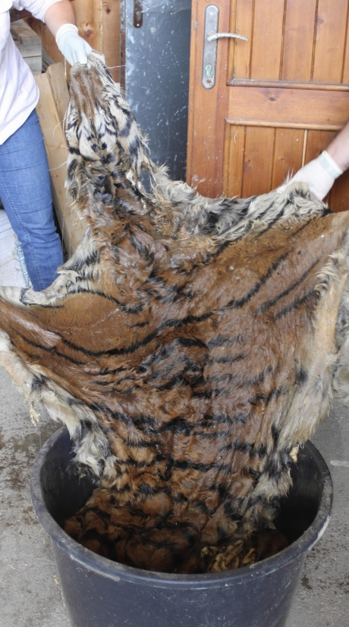
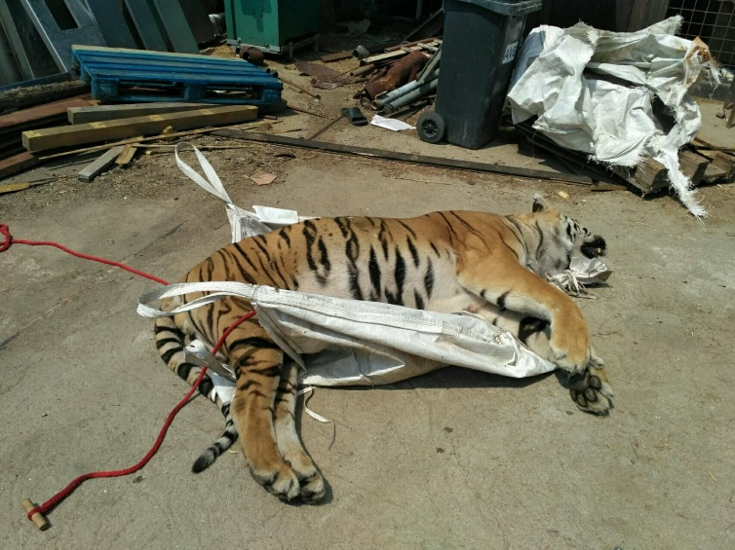
CITES v roce 2018
Operace Trophy
postupné rozkrývání činnosti organizované skupiny zabývající se zabíjením tygrů a výrobou tygřích produktů v ČR
realizace 16.7.2018
Inspektoři ČIŽP – odborná asistence, zpracování odborného vyjádření

Slide 21
Děkujeme vám za pozornost.
www.cizp.cz

